Slide 1
Системотехника и информационные технологии управления в строительстве
09.03.02 Информационные
системы и технологии
ПРОГРАММА БАКАЛАВРИАТА

Slide 2
БАКАЛАВРИАТ
09.03.02 Информационные системы и технологии
Область профессиональной деятельности выпускников
исследование, разработка, внедрение и сопровождение информационных технологий и систем.
информационные процессы, технологии, системы и сети, их инструментальное обеспечение, способы и методы проектирования, отладки, производства и эксплуатации информационных технологий и систем в различных областях и сферах цифровой экономики, в том числе:
программное обеспечение, способы и методы проектирования, разработки, отладки, оценки качества, проверки работоспособности и модификации программного обеспечения
информационные системы, базы данных, способы и методы поддержки эффективной работы баз данных
информационно-коммуникационные системы (ИКС), программно-аппаратные средства информационных служб ИКС, технологии администрирования сетевых подсистем ИКС
техническая документация информационно-методического и маркетингового назначения в сфере информационных технологий
методы и средства разработки интерфейсной части информационных систем
Объекты профессиональной деятельности выпускников:

Slide 3
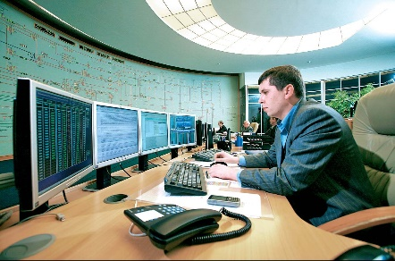
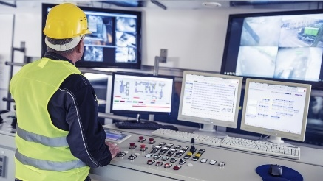
БАКАЛАВРИАТ
09.03.02 Информационные системы и технологии
ОБЛАСТИ ЗНАНИЙ И ПРОФЕССИОНАЛЬНЫЕ КОМПЕТЕНЦИИ
системы автоматизации управления (АСУ) в строительстве;
отраслевые и универсальные информационные, вычислительные системы и технологии;
проектирование локальных информационных вычислительных сетей и открытых систем;
корпоративные (распределенные, кроссплатформенные, «облачные») информационные системы, системное и прикладное программное обеспечение всех уровней;
проектирование структур и обработка данных и знаний, защита информации;
системная аналитика, обработка «больших данных», экспертные системы, системы синтеза и анализа решений, системы с элементами искусственного интеллекта;
управление проектами, логистика, виртуальные организационные структуры;
модели и системы электронного документооборота.

Slide 4
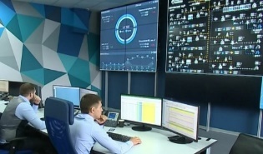
БАКАЛАВРИАТ
09.03.02 Информационные системы и технологии
ИЗУЧАЕМЫЕ ДИСЦИПЛИНЫ
Автоматизация организации и планирования строительного производства Автоматизированные технологии управления проектами Архитектура прикладного программного обеспечения Базы данных Безопасность жизнедеятельности Вычислительная математика Геоинформационные системы Геометрическое компьютерное моделирование Дискретная математика Защита информации Информационное моделирование объектов строительства Информационное обеспечение автоматизированных систем обработки информации Информационные системы, технологии и автоматизация в строительстве Компьютерная графика Корпоративные информационные системы и технологии, виртуальные организации Методы исследования операций Моделирование систем Начертательная геометрия и инженерная графика Объектно-ориентированное программирование Операционные системы | Оптимизация процессов и принятие решений Основы теории управления и логистики Программирование на языке высокого уровня Проектирование автоматизированных систем обработки информации и управления Психология Сети и телекоммуникации Системное администрирование Системотехника строительства Системы искусственного интеллекта Социальная адаптация лиц с ограниченными возможностями в условиях профессиональной деятельности Социальное взаимодействие Социальный инжиниринг Стандартизация и сертификация Теория алгоритмов Теория вероятностей и математическая статистика Управление и автоматизированные системы управления строительством Философия Экономика Электронные вычислительные машины Web-технологии в информационных системах и др.

Slide 5
БАКАЛАВРИАТ
09.03.02 Информационные системы и технологии
Кем работают выпускники
Руководитель проектов в области информационных технологий
Системный администратор информационно-коммуникационных систем
Системный аналитик
Специалист по администрированию сетевых устройств информационно-коммуникационных систем
Специалист по дизайну графических и пользовательских интерфейсов
Специалист по информационным системам
Специалист по тестированию в области информационных технологий
Системный программист
Администратор баз данных
Программист
Технический писатель (специалист по технической документации в области информационных технологий)

Slide 6
ВЫПУСКАЮЩАЯ КАФЕДРА
БАКАЛАВРИАТ
09.03.02 Информационные системы и технологии
Кафедра «Информационных систем, технологий и автоматизации в строительстве» («ИСТАС») создана в 1971 году и имеет почти
50-летнюю историю подготовки высококвалифицированных специалистов в области автоматизации и информатизации строительства.
Сегодня кафедра объединяет более 40 высококвалифицированных ученых и экспертов, имеющих большой практический опыт работы в области создания и использования информационных и интеллектуальных технологий для организации, управления в строительстве и архитектурно-строительном проектировании. Преподаватели кафедры совместно с учащимися ведут научные исследования по наиболее актуальным вопросам информатизации в строительстве.

Slide 7
t.me/pk_mgsu
Задай вопрос
Дирекция ИЭУИС
+7(495)287-49-16 вн. 30-48
euis@mgsu.ru
Контакты приемной комиссии НИУ МГСУ
+7-495-781-99-88
Priemkom@mgsu.ru
https://www.instagram.com/priem_v_mgsu/
Официальная группа ВК
http://vk.com/priem_v_mgsu

